Slide 1



Proyecto Semestral 20205-II:
TENDENCIAS EPIDEMIOLÓGICAS GLOBALES DE COVID-19
Integrantes: Tomás Fell
Sofía Bastías
Docente: Lorenzo Paredes

Slide 2

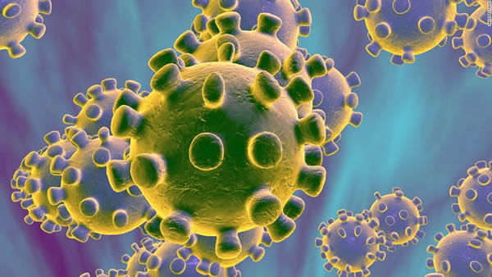
Objetivos:
El estudio de reportes diarios de COVID-19 de la universidad Johns Hopkins rescata todos los datos obtenidos de los años 2020 a 2022 sobre casos confirmados, recuperados, activos y fallecidos.
Esto con el fin de poder analizar y concluir posibles causas a distintos comportamientos de los datos.

Slide 3

Datos:
Para el procesamiento de los datos se:
Estandarizaron nombres de columnas
Se unificaron nombres de países
Se eliminaron columnas ("FIPS","Admin2", "Lat","Long_")
Se reemplazan valores NaN a 0
("Recovered" y "Active")

Slide 4
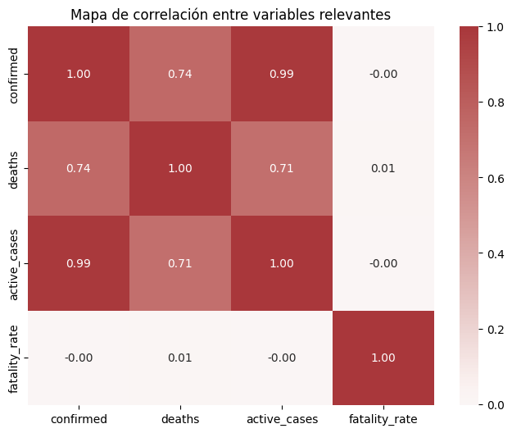
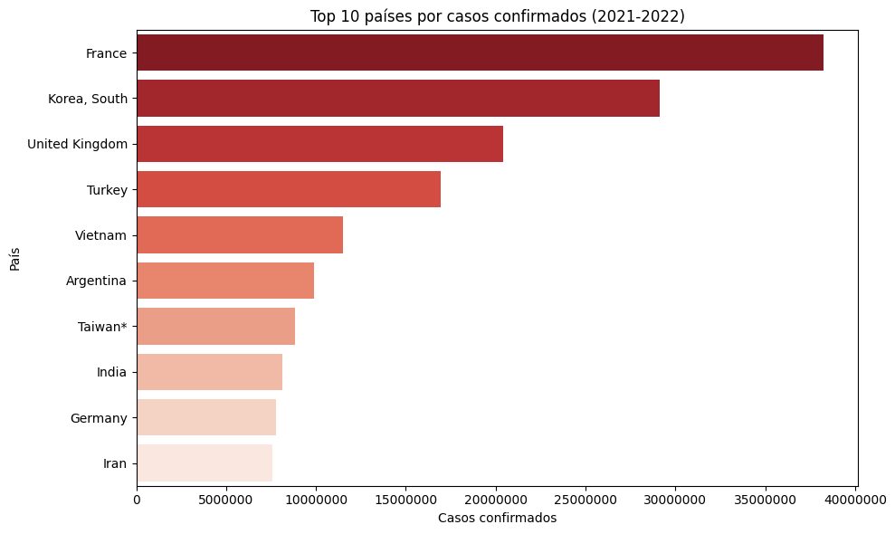
Resultados:

Slide 5
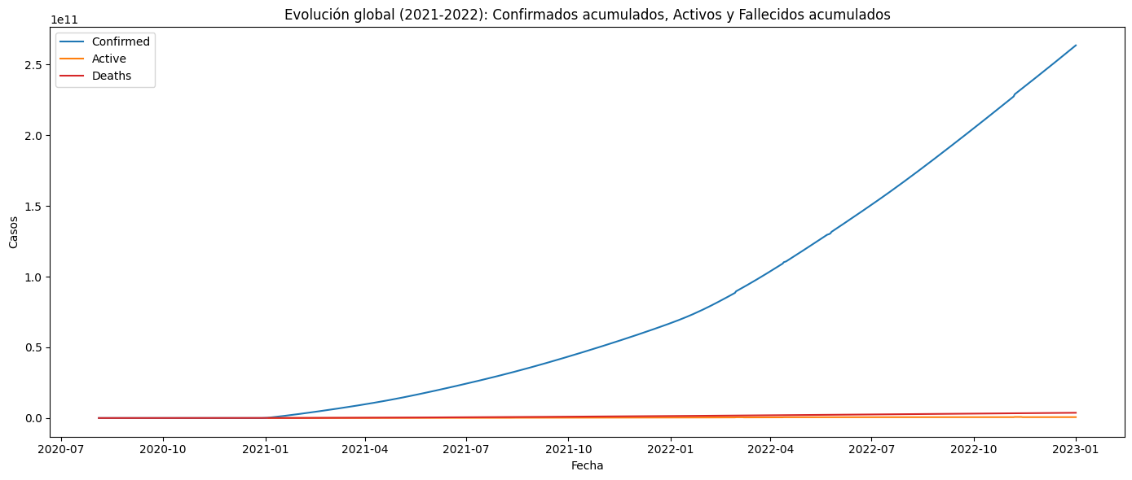

Slide 6

Optimización:
 | Técnica | Mejora
Lectura | Chunksize | Reducción de TIEMPO del 40.1% (155.1s -> 92.9s)
Memoria | astype | Reducción de RAM del 35.5% (1.03GB -> 666.5MB)
Cálculo | Vectorización | Reducción de TIEMPO del 99.8% (30.7s -> 0.05s)

Slide 7

Conclusión:
La correlación entre los datos de casos confirmados con casos activos es alta, al igual que los casos confirmados con los fallecidos.
Desde el 2022 en adelante las tasas de letalidad bajaron drásticamente, al igual que los casos activos de covid-19.
Si la limpieza de datos no es buena, el análisis posterior podría no ser correcto ni representativo.

Slide 8
Proyecto Semestral 20205-II:
TENDENCIAS EPIDEMIOLÓGICAS GLOBALES DE COVID-19
Integrantes: Tomás Fell
Sofía Bastías
Docente: Lorenzo Paredes

